Slide 1
Percepcja grafiki
Patryk Kowalski, Jadwiga Słowik

Slide 2
Percepcja trendu zawartego w prezentowanych danych
Wykresy kołowe wypadają najgorzej
Percepcja wykresów słupkowych i liniowych daje podobną skuteczność
Notes:
Percepcja zmian w danych: wykresy kołowe zdecydowanie wypadają najgorzej. Natomiast, pomimo że mogłoby się okazać bardziej naturalnym pokazanie trendu przy pomocy wykresu liniowego, to wykres słupkowy wcale nie wypada gorzej (od wykresu liniowego). Dzieje się tak, gdyż ludzie, patrząc na wykres słupkowy, podświadomie rysują w myślach linie pomiędzy słupkami, dzięki czemu łatwiej im porównywać dane wartości.

Slide 3
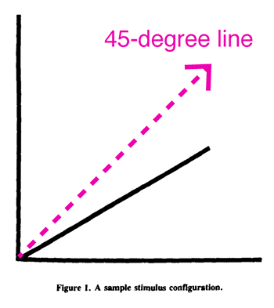
Zapamiętywane informacje w zależności od rodzaju wizualizacji
https://medium.com/@kennelliott/39-studies-about-human-perception-in-30-minutes-4728f9e31a73
Notes:
Zauważono, że gdy przedstawiono daną wizualizację jako wykres liniowy, to ludzie częściej zapamiętywali zniekształcony obraz danego wykresu tak, jakby kąt pomiędzy linią wykresu a osią OX był znacznie bliższy wartości 45 stopni niż w rzeczywistości. W przypadku, gdy wizualizacja była przedstawiona jako mapa, to nie odnotowano takiego zaburzenia w percepcji.

Slide 4
Wykresy 3D vs wykresy 2D
Osoby uczestniczące w badaniu wybierały częściej wykresy 3D, jeśli miały zaprezentować wizualizację innym osobom
Precyzja odczytu wykresów słupkowych 3D nie jest wcale znacząco gorsza od odpowiedników w 2D
Precyzja odczytu wykresów kołowych 3D gorsza od odpowiedników w 2D
Notes:
Ludzie uczestniczący w badaniach opisanych w danym artykule nadal wybierają wykresy 3D, jeśli mieliby je zaprezentować innym osobom, bądź celem było zapamiętanie prezentowanych danych.
Jednakże, jeśli chcieliby na nich zawrzeć jakieś konkretne szczegóły, to wracają do wykresów dwuwymiarowych. Badania wykazały, że precyzja odczytu wykresów słupkowych 3D nie jest wcale znacząco gorsza od ich odpowiedników w 2D, jednakże czas przetwarzania informacji wydłuża się w przypadku wykresów 3D. Natomiast, w przypadku wykresów kołowych widać wyraźne różnice w precyzji odczytu, na korzyść wykresów 2D.

Slide 5
Grafika statyczna vs interaktywna
Grafiki statyczne pozostają skuteczniejsze w kontekście ilości zapamiętywanych danych
Wystarczy jedna sekunda opóźnienia, aby użytkownik grafiki interaktywnej uznał ją za bezużyteczną
Notes:
Pomimo że użytkownicy uważają grafiki interaktywne za ciekawsze i przyjemniejsze w obsłudze, to jednak w przypadku względnie dużej liczby danych odbiorcy zapamiętują znacznie mniej w porównaniu do odpowiednich grafik statycznych.
Wystarczy jedna sekunda opóźnienia w trakcie generowania grafiki interaktywnej, aby użytkownik poczuł się zniechęcony i uznał ją jako bezużyteczną

Slide 6
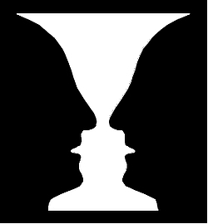
Dobieranie wykresu pod grupę odbiorców
https://davidmcelroy.org/?p=1010
Notes:
Dobrze zaprojektowana grafika wykorzystuje u odbiorcy tak procesy podświadomego gromadzenia informacji (pre-attentive), jak i jawne procesy poznawcze. Wpływ jaki kompozycja wykresu wywiera na myślenie odbiorcy nie zawsze jest intuicyjny, oraz nie zawsze wpłynie tak samo na dwóch różnych ludzi.

Slide 7

https://pl.wikipedia.org/wiki/Wiruj%C4%85ca_tancerka#/media/File:Spinning_Dancer.gif

Slide 8
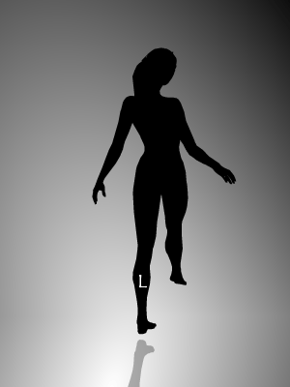
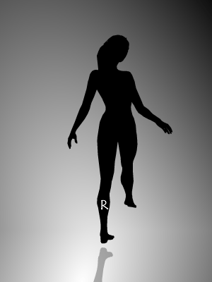
https://pl.wikipedia.org/wiki/Wiruj%C4%85ca_tancerka#/media/File:Left_spinning_dancer.gif
https://pl.wikipedia.org/wiki/Wiruj%C4%85ca_tancerka#/media/File:Right_spinning_dancer.gif

Slide 9
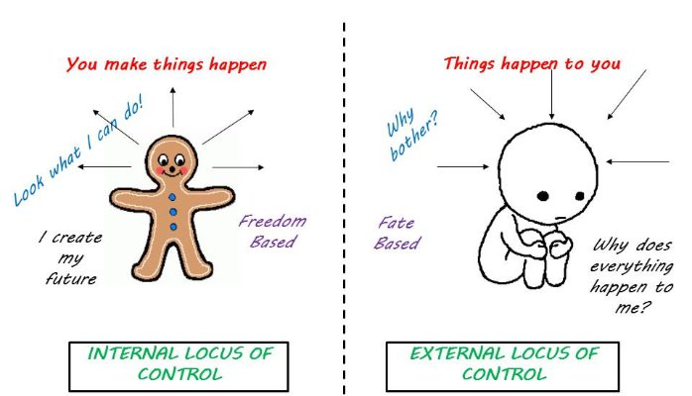
Poczucie umiejscowienia kontroli
http://spsprashanth.blogspot.com/2016/11/locus-of-control.html
Notes:
Charakterystyczną cechą charakteru mającą wpływ na odbiór grafik jest poczucie umiejscowienia kontroli (LOC).

Slide 10
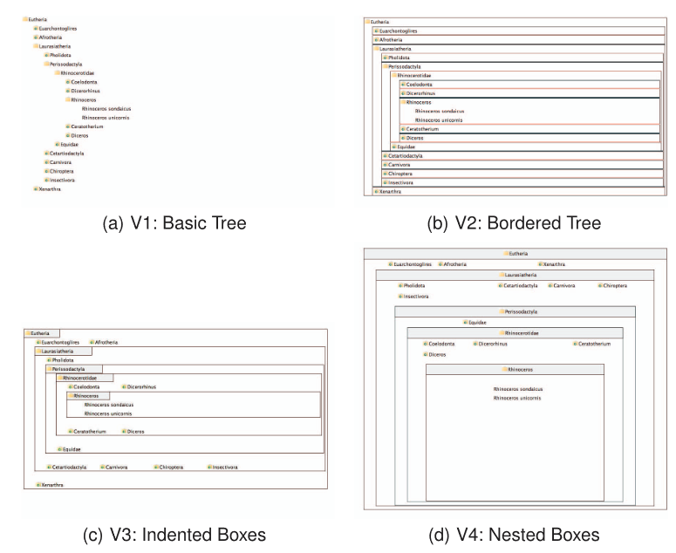
Wpływ LOC na preferowaną kompozycję
Grupa odbiorców o wewnętrznym LOC wykazuje utrudnioną percepcję grafik zamkniętych.
Grupa odbiorców o zewnętrznym LOC nie wykazała utrudnionej percepcji
Notes:
Sposoby prezentacji danych hierarchicznych, od najbardziej otwartego do najbardziej zamkniętego formatu

Slide 11
Inne zależności
Grupa odbiorców | Preferencja
Decyzyjni, pewni siebie | Problem zwięzły i klarowny
Perceptywni, kreatywni | Dane o wszystkich stronach problemu, elastyczna forma
Przedstawiając dane w nietypowy sposób, faktycznie wymuszamy określony proces myślowy u odbiorców analizujących przekaz. Niektórym ułatwi to odczyt, a u innych wykolei analizę.
Notes:
Myers-Briggs Personality Inventory(i.e., those who are decisive and are quick at makingdecisions) prefer a problem to be concise and wellstructured [15]. On the other hand, persons who scorehigh in the perceptive scale are more concerned withseeing all sides of a problem and prefer flexibility

